Slide 1


О КОМПАНИИ
трубопроводная арматура
ультразвуковые расходомеры
динамическое оборудование
сервис и автоматизация
цифровые датчики уровня

Slide 2

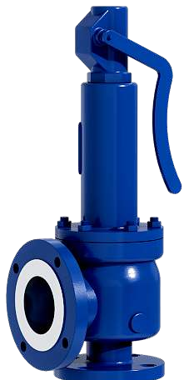
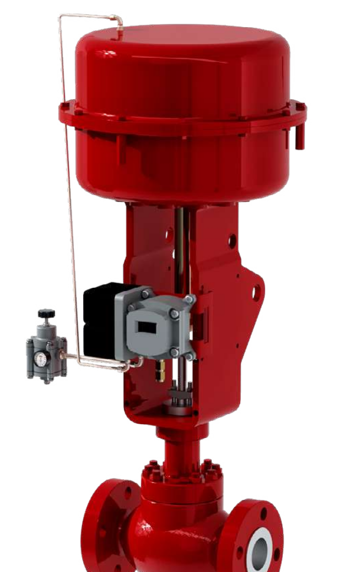
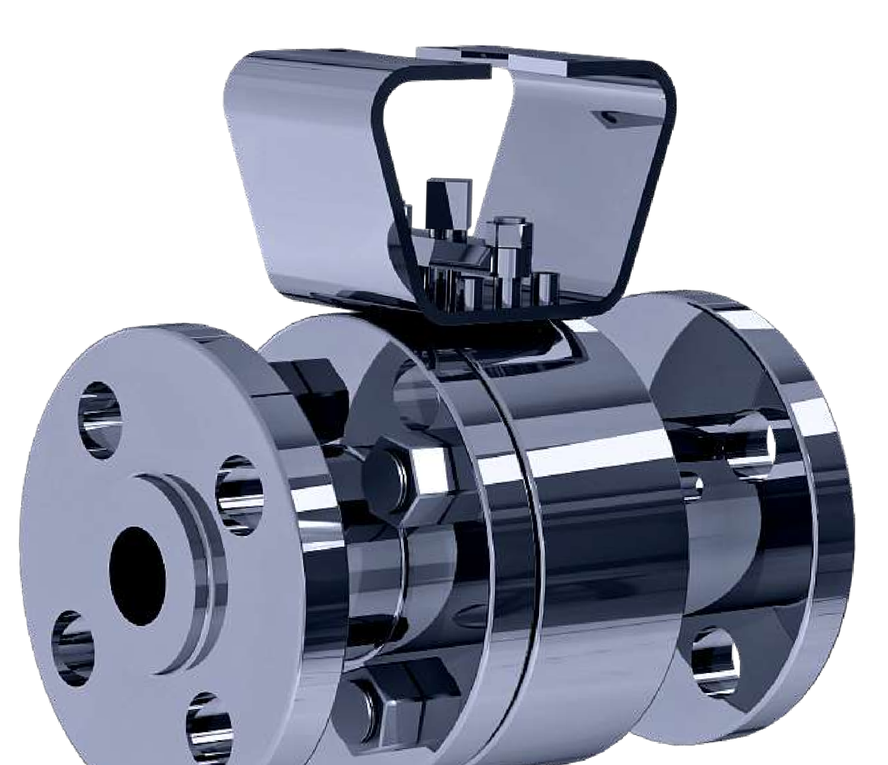
НАША ПРОДУКЦИЯ
01
регулирующие, запорные и отсечные клапаны
02
цифровые буйковые датчики уровня
03
клапаны для высоких давлений эксплуатации и сложных условий применения
04
предохранительные клапаны на различные условия применения в комплекте с переключающими устройствами и разрывными мембранами
05
ультразвуковые расходомеры
06
компрессорное и насосное оборудование
07
запасные части для динамического оборудования и клапанов
08
навесное оборудование и приборы для клапанов: полный ряд приводов и позиционеров, фильтры регуляторы, бустерное реле, запирающие
и соленоидные клапаны и др.

Slide 3

Великий Новгород
место расположения АО «ДС Контролз»
1998
год основания
>200
сотрудников в компании
>130 тыс.
поставленны
5500 м²
производственные площади
2000 м²
офисные помещения
1500 м²
складские помещения

Slide 4
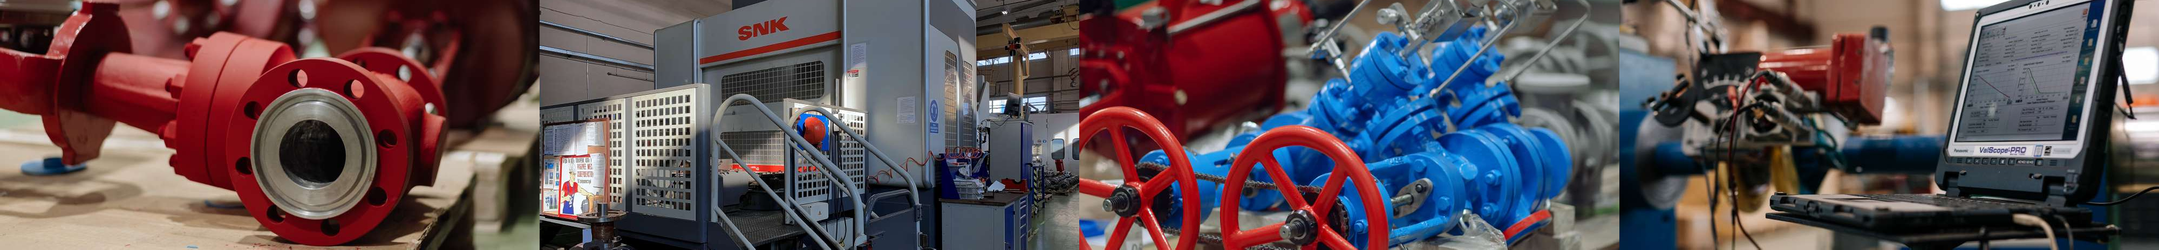
1998 – 2001
2003 – 2008
2009 – 2019
2020 – 2024
4 июня 1998 г. – государственная регистрация компании.
Освоение выпуска подъёмных клапанов серий 35002, 21000, цифрового датчика уровня буйкового типа.
Первые крупные поставки.
Приобретение 4 станков с ЧПУ
и организация участка механической обработки.
Открытие сервисного центра в Великом Новгороде.
Создание нового подразделения по расчету, выбору и технической поддержке специальной арматуры для сложных условий применения и цифровой техники.
Начало производства регулирующих клапанов с управлением
по протоколу Fieldbus.
Начало поставок клапанов- пароохладителей, а также регулирующих антипомпажных клапанов.
Сборка предохранительных клапанов и возможность изменения комбинация клапанов.
Активно проходит процесс формирования представительств в регионах. Открываются новые сервисные центры.
Сертификация по стандартам ASME.
На производственной площадке запущены в эксплуатацию современная покрасочная камера, стенд для проведения приемо- сдаточных испытаний, многоцелевой 5-осевой обрабатывающий центр.
Разработана новая программа обеспечения запасными частями крупных заводов во время плановых остановок.
Произведена сертификация сварки измерительных секций диаметром до 1020 мм и толщиной до 20 мм.
Налажено серийное производство переключающих устройств.
Cформированы новые направления деятельности: центробежные насосные агрегаты, сервис динамического оборудования
Продолжает развиваться линейка КИПиА.
Внедрено направление «онлайн диагностики», позволяющее отслеживать состояние ЗРА
в режиме реального времени
Получены заключения
о подтверждении производства промышленной продукции
на территории РФ от Министерства промышленности и торговли РФ
Получено подтверждение от АНО
«ИНТИ» о полном соответствии производственной площадки
и выпускаемой продукции по всем необходимым стандартам.

Slide 5

ГЕОГРАФИЯ ПОСТАВОК
50+
10+
200+
городов по России
представительств
заказчиков
Ангарск
Алматы
Атырау
Ачинск
Великий Новгород
Волгоград
Дзержинск
Екатеринбург
Казань Кемерово
Кириши
Кирово-Чепецк
Красноярск
Кстово
Минск
Москва
Мозырь
Невинномысск
Нижнекамск
Новокузнецк
Новокуйбышевск
Новомосковск
Новотроицк
Новый Уренгой
Омск
Орск
Пермь
Рязань
Самара
Саратов
Славянск-на-Кубани
Тобольск
Тольятти
Томск
Тюмень
Уфа
Ухта
Хабаровск
Череповец
Энгельс
Южно-Сахалинск
Ярославль

Slide 6

ПРОЕКТЫ, РЕАЛИЗОВАННЫЕ АО «ДС КОНТРОЛЗ»
2 % металлургия и машиностроение
3 % транспортировка и хранение нефти и газа
1 % прочее
12 % химия
35 % переработка нефти и газа
22 % нефтехимия
25 % добыча нефти и газа

Slide 7
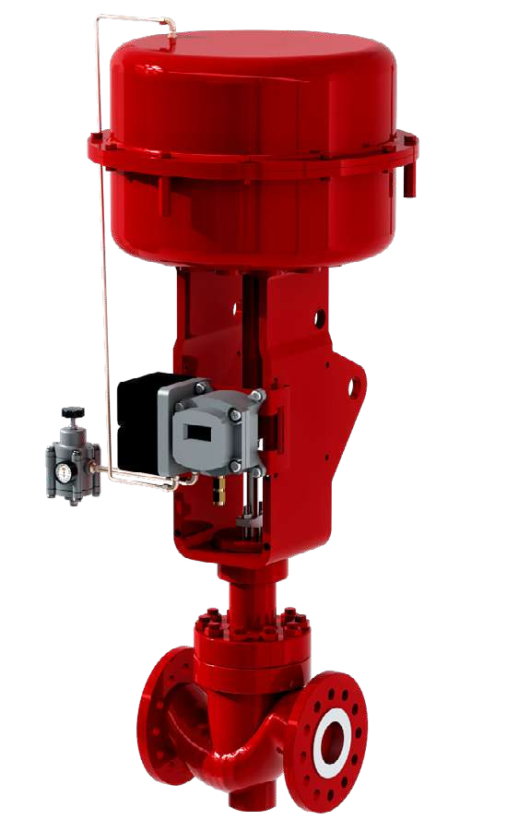
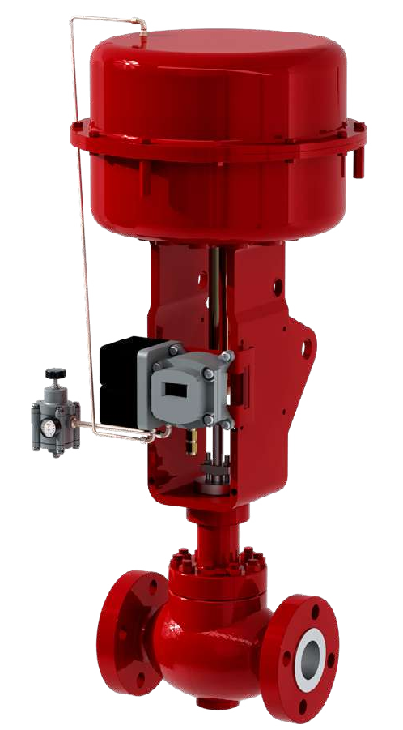
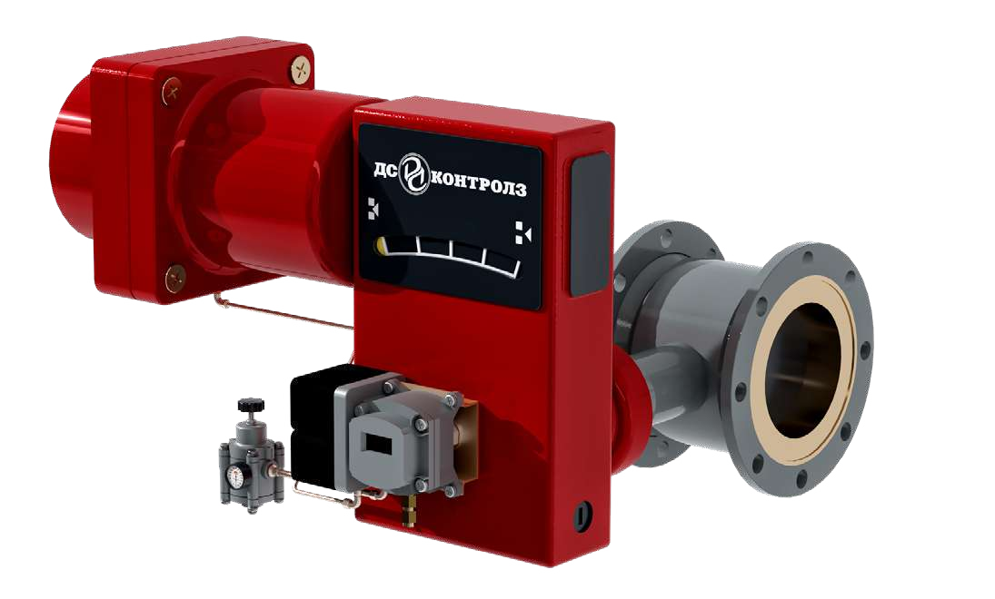
ПРОДУКЦИЯ СОБСТВЕННОГО ПРОИЗВОДСТВА
серия 35002
серия 41005
серия 21000
Сегментный клапан
Регулирующий клапан
Односедельный клапан
Клапан серии 35002 — это универсальный поворотный сегментный клапан с эксцентричным плунжером, сочетающий лучшие свойства подъемных и поворотных регулирующих устройств и обладающий высокой пропускной способностью, устойчивостью к кавитации, а также широким диапазоном и точностью регулирования.
Производится в России с 1999 года.
Регулирующие клапаны 41 серии с уравновешенным клеточным затвором предназначены для работы в самых сложных условиях эксплуатации, обеспечивая превосходные технические характеристики и надежность работы. Производится в России с 2013 года.
Клапаны самого широкого спектра применения. Предусмотрены специальные одноступенчатые — серия 21700 и двухступенчатые — серии 21800, 21900, 21014-2S антикавитационные/антишумовые исполнения клапана для критических условий эксплуатации. Односедельные клапаны серии 21000 благодаря простоте и надежности конструкции могут применяться в большом диапазоне давлений и температур. Производится в России с 1999 года.

Slide 8




СЕРВИС
Преимущества сервисного обслуживания клапанов для предприятий
01
полная диагностика
и ремонт арматуры любых производителей
03
предоставление гарантии, возможность оформления расширенной гарантии
05
качество проводимого ремонта: опытные специалисты, проведение испытаний
02
закупка и установка оригинальных запасных частей
04
в перспективе уменьшение затрат на техническое обслуживание
06
снижение стоимости и времени ремонта
Эксплуатация оборудования
Послепродажное обслуживание
Управленческие и цифровые решения
Инспекция и выявление
неисправностей
Модернизация и ремонт
Запасные части
Удаленный мониторинг
и диагностика
ШМР/ПНР
Обучение

Slide 9
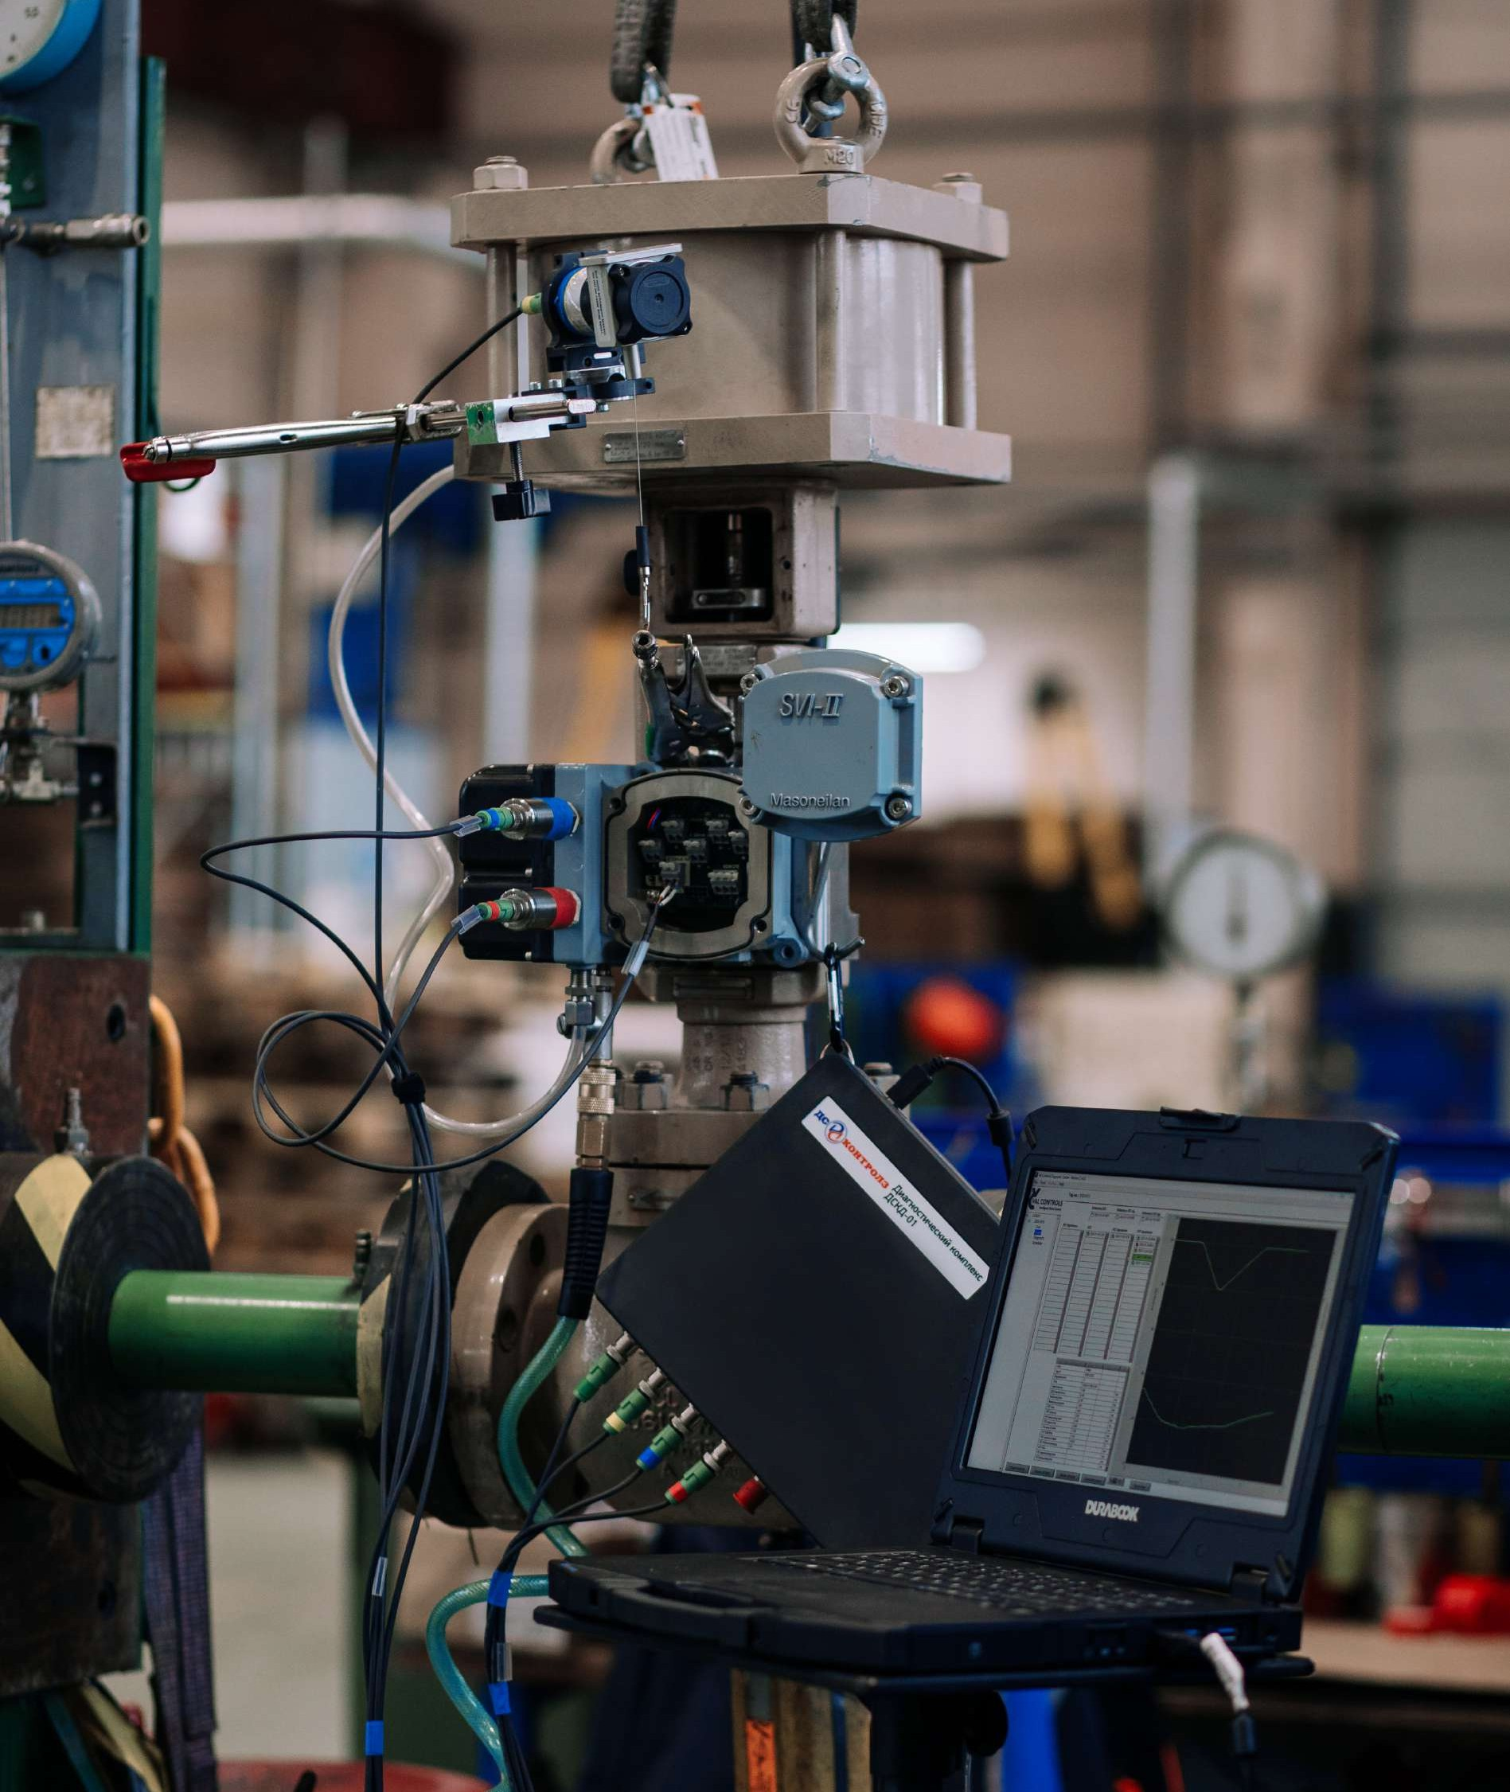

СЕРВИСНЫЕ ЦЕНТРЫ
Местонахождение
Год создания
Великий Новгород
2005
Лениногорск
2007
Череповец
2010
Уфа
2011
Екатеринбург
2012
Волгоград
2013
Сервисное обслуживание и ремонт на объекте заказчика.
Диагностика оборудования на площадке заказчика.
Шеф-монтажные работы.
Обучение персонала заказчика.

Slide 10
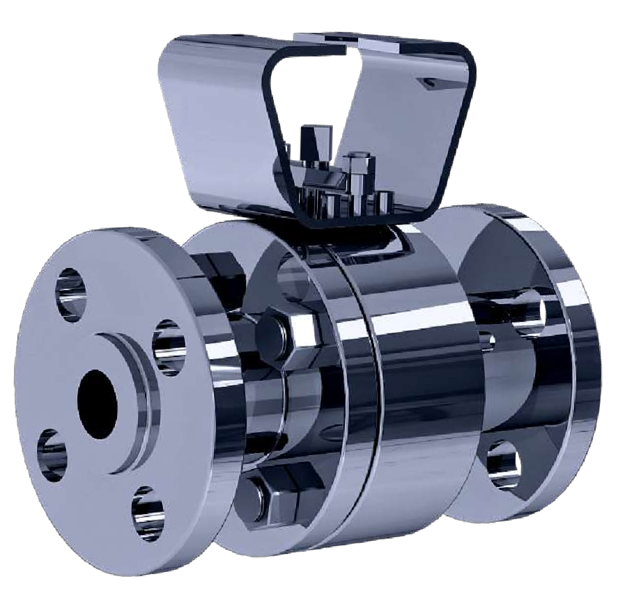



УЛЬТРАЗВУКОВЫЕ РАСХОДОМЕРЫ
Модели стационарных расходомеров
XGM868i
УЗР-868-ГМХ
GM868
УЗР-868-ГМ
XGS868i
УЗР-868-ГП
GS868
УЗР-868-ГПХ
XGF868i
УЗР-868-ГФХ
GF868
УЗР-868-ГФ
Диапазон скоростей:
0,08-46 м/с
Диапазон скоростей:
0,08-120 м/с
Диапазон скоростей:
0,08-120 м/с
Давление процесса:
0,087-24 Мпа
Давление процесса:
0,087-24 Мпа
Давление процесса:
0,087-24 Мпа
Каналы измерения:
1 или 2
Каналы измерения:
1 или 2
Каналы измерения:
1 или 2

Slide 11

РАБОЧИЙ ДИАПАЗОН НАСОСОВ
давление, бар
600
API серия
Модель GE НГ
Напор
Мощность
Макс рабочая температура
OH2
TC
До 320 м
До 2300 м3/ч
450°С
100
BB2-1 ступ
DVSHF
До 275 м
До 1800 м3/ч
400°С
BB2-2 ступ
THF/DSTHF
До 600 м
До 1500 м3/ч
450°С
BB1-1 ступ
DVE/DVS
До 350 м
До 20000 м3/ч
200°С
50
BB5
DDHF
До 4000 м
До 1200 м3/ч
450°С
10
BB3
MSN/MSND
До 2500 м
До 3000 м3/ч
200°С
1
BB1-2 ступ
BF
До 1000 м
До 8000 м3/ч
200°С
0
VS6
VCD/VDA
До 50 м/st
До 5000 м3/ч
155°С
500
2000
10000
50000
производительность, м³/час
VS7
VCMS
До 55 м/st
До 110 м3/ч
155°С
вспомогательное применение
UPS & RPG средняя нагрузка
RPG процесс
UPS, подача масла, буст PIP масла
UPS EOR легкая нагрузка PIP маслонагнетатель
Обрат. закачка CO₂, обрат. закачка воды, техническая вода, питание реактора

Slide 12

СПАСИБО
ЗА ВНИМАНИЕ
АО «ДС Контролз»
173021, г. Великий Новгород, ул. Нехинская, д. 61
dscontrols.net office@dscontrols.net
+7 (8162) 94-68-88

